Slide 1

PROGRAMACIÓN AVANZADA
Clase#10

Slide 2
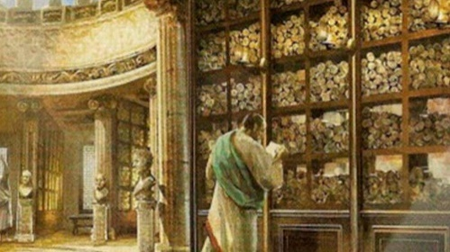
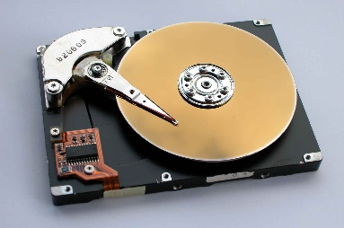


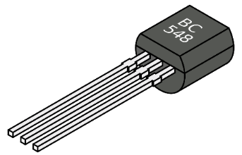

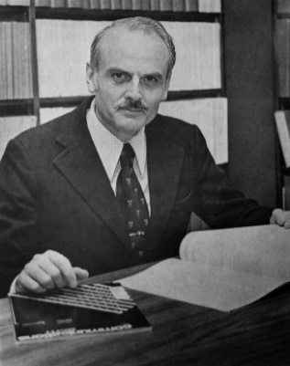

LA ERA DE LA INFORMACIÓN
El almacenamiento y consulta de información, siempre ha sido un factor determinante en cualquier proceso humano y en las últimas décadas, ha estado fuertemente ligado al desarrollo tecnológico, permitiendo la creación de sistemas robustos y eficientes para el manejo y procesamiento de datos.
246 a.c, Biblioteca de Alejandría
Década del 70, lenguaje de consulta SQL
1960, Discos duros magnéticos
1964, S.O SABRE
1947, Invención del transistor
2000-2010 (web 2.0)
1970, Edgar Frank Codd modelo relacional

Slide 3


BASES DE DATOS NoSQL
En esencia las BD NoSQL, son bases de datos no relacionales que basan su gestión en utilizar un lenguaje como JavaScript para gestionar colecciones de documentos que almacenan información en formatos de texto simple como JSON (objetos) :
SQL
NO SQL

Slide 4


BASES DE DATOS NoSQL
¿Cuándo utilizar una base de datos NoSQL?:
Rápido Crecimiento de mi app
Datos con estructuras variables
Información dinámica
Muchas consultas al mismo tiempo

Slide 5
BASES DE DATOS NoSQL
La estructura base de una BD no relacional puede representarse como:
BASES DE DATOS
COLECCIONES
DOCUMENTOS
{
CLAVE:VALOR
}

Slide 6
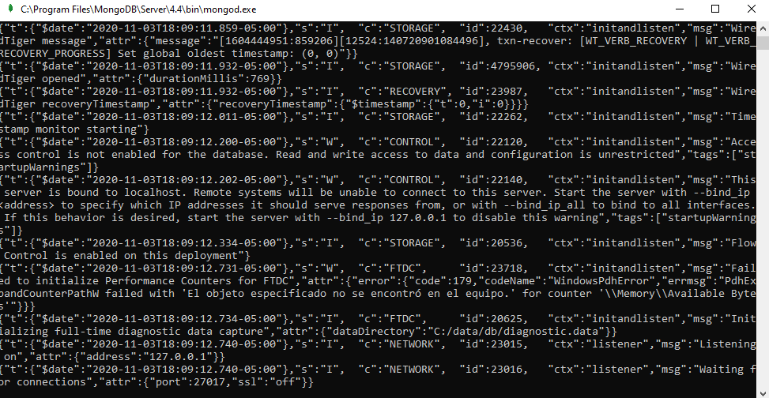
ACCEDIENDO A MONGO
Inicialmente para poder acceder a mongoDB, debemos ejecutar el archivo mongod, el cuál encontramos en la ruta C:\Program Files\MongoDB\Server\4.4\bin :
BASES DE DATOS
COLECCIONES
DOCUMENTOS
Mongod

Slide 7
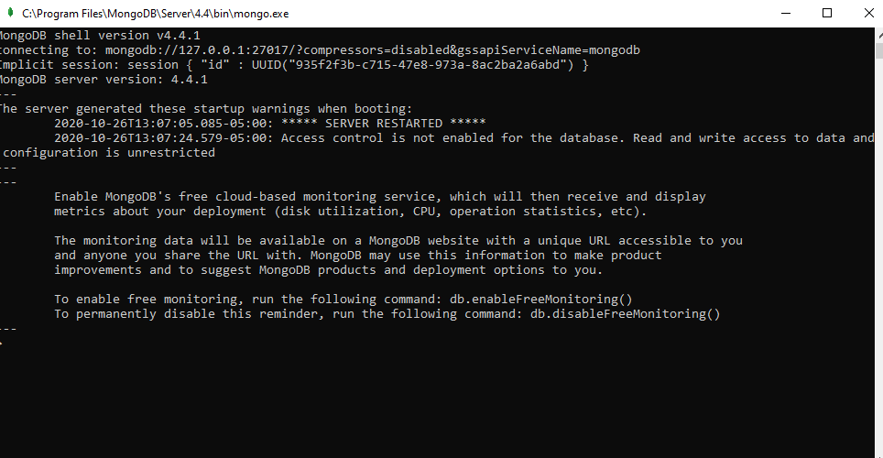
ACCEDIENDO A MONGO
Una vez ejecutado el archivo mongod, podemos acceder al archivo ejecutable de mongo el cual encontramos en la misma ruta C:\Program Files\MongoDB\Server\4.4\bin
BASES DE DATOS
COLECCIONES
DOCUMENTOS
Mongo

Slide 8
ACCEDIENDO A MONGO-ALGUNOS COMANDOS
Algunos comando base para el trabajo con mongoDB son:
Comando | Función
use nombreBD | Crear BaseDatos
show dbs | Muestra todas las BD
db.nombreColeccion.insert({}) | Crea una nueva colección e inserta datos
Db.createCollection(“nombreColeccion”) | Crea una nueva coleccion
show collections | Muestra todas las colecciones de una BD
db.nombreColeccion.drop() | Elimina una colección
db.nombreColeccion.find() | Consulta todos los documentos de una coleccion
BASES DE DATOS
COLECCIONES
DOCUMENTOS

Slide 9
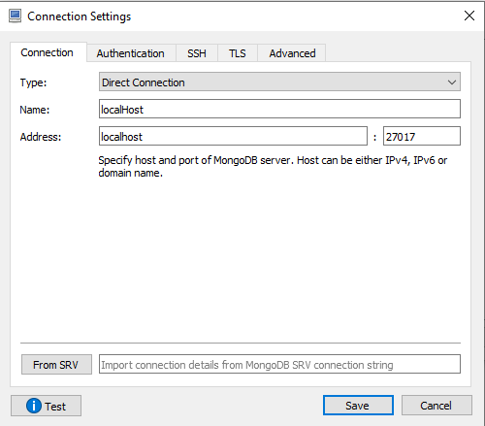
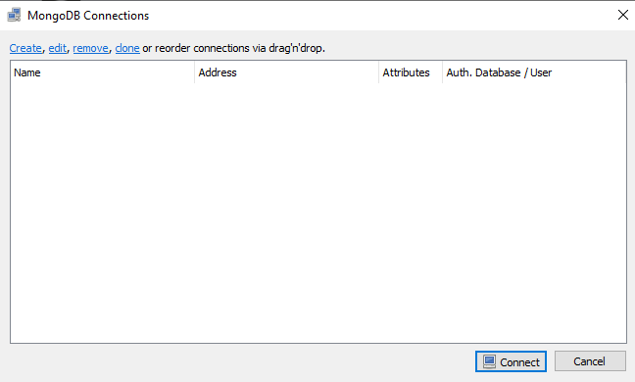
ACCEDIENDO A MONGO-USANDO ROBO 3T
ROBO 3T es una interfaz gráfica para administrar nuestra base de datos no relacional, para utilizarla debemos :
1. Tener mongod corriendo y generar una nueva conexión (configurando su nombre):
BASES DE DATOS
COLECCIONES
DOCUMENTOS

Slide 10
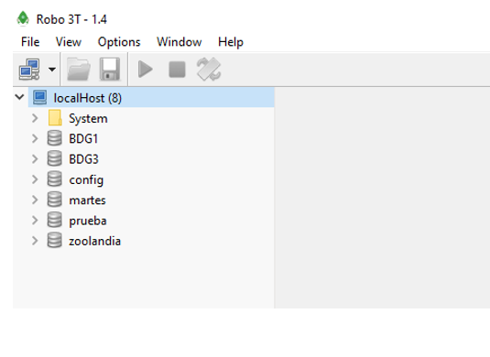
ACCEDIENDO A MONGO-USANDO ROBO 3T
2. Al conectarnos tenemos el listado de nuestras colecciones:
BASES DE DATOS
COLECCIONES
DOCUMENTOS

Slide 11
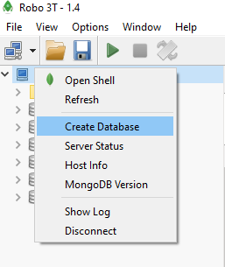
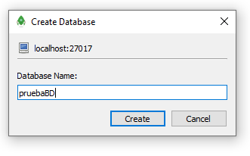
ACCEDIENDO A MONGO-USANDO ROBO 3T
3. Podemos crear bases de datos fácilmente:
BASES DE DATOS
→Hacemos clic derecho y seleccionamos Create Database
COLECCIONES
DOCUMENTOS

Slide 12
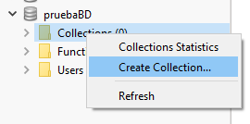
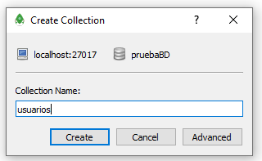
ACCEDIENDO A MONGO-USANDO ROBO 3T
4. Podemos crear colecciones:
BASES DE DATOS
→Hacemos clic derecho y seleccionamos Create collection
COLECCIONES
DOCUMENTOS

Slide 13
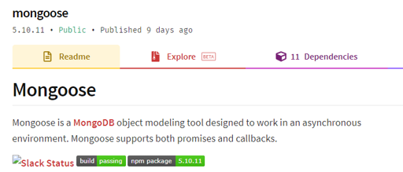
MONGOOSE
Mongoose es un paquete que nos permitirá conectarnos a MongoDB y realizar operaciones de lectura y escritura de datos:
BASES DE DATOS
COLECCIONES
Comando de instalación:
DOCUMENTOS

Slide 14
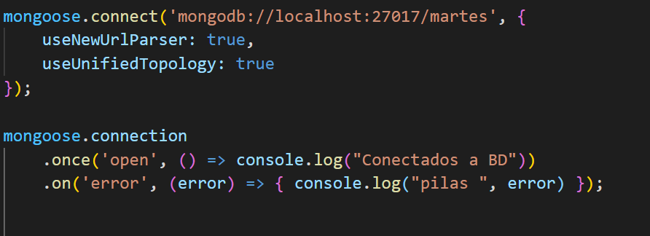
MONGOOSE
Para iniciar el trabajo con Mongoose, debemos configurar la conexión a la base de datos en el archivo controlador donde hemos configurado nuestra api:
BASES DE DATOS
NOMBRE SERVIDOR
PUERTO MONGODB
COLECCIONES
NOMBRE BD
DOCUMENTOS
ÉXITO CONEXIÓN
MANEJO DE ERROR

Slide 15




ESTRUCTURA DE NUESTRO API
Básicamente una API en NODE se construye desde 2 frentes principales:
Archivo general de configuraciones (Paquetes y creación de conexiones)
Controlador(Definición de rutas y recepción de datos)
Modelos(Construcción de esquemas)
BASES DE DATOS
COLECCIONES
DOCUMENTOS
Aplicación
principal
MODELO
Rutas
(GET/POST/PUT/DELETE)

Slide 16
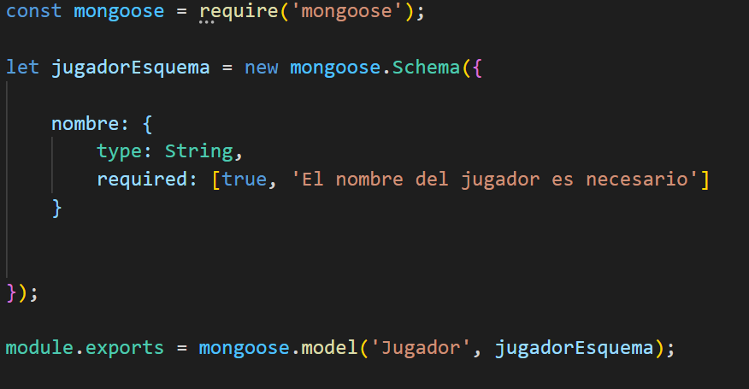
MONGOOSE ESQUEMA
Un esquema es la representación que permite a mongoose representar una colección dentro de NODE, para ello debemos utilizar la clase mongoose.Schema();
BASES DE DATOS
COLECCIONES
Schema de mongoose
DOCUMENTOS
Definimos cada una de las propiedades del documento de la colección

